Slide 1
Муниципальное казенное дошкольное образовательное учреждение
«Детский сад п. Известковый»
Контакты с незнакомыми людьми
и правила поведения с ними
Подготовил:
воспитатель
Камерзан И.А.
П. Известковый, 2017

Slide 2
Задачи:
Образовательные (ПР):
- Обучать детей правильному, безопасному поведению при встрече с незнакомыми людьми.
- Рассмотреть и обсудить с детьми типичные опасные ситуации возможных контактов с незнакомыми людьми, при несоблюдении мер безопасности.
Развивающие (РР, СКР):
- активизировать словарный запас детей.
- Способствовать развитию осторожности, внимания, смекалки.
- Развивать умение находить выход из создавшейся ситуации.
Воспитательные (СКР):
- Способствовать воспитанию ответственного отношения к своей жизни.
- Воспитывать у детей самостоятельность, уверенность в себе.
- Познакомить с взаимоотношениями взрослых и детей.

Slide 3



Slide 4
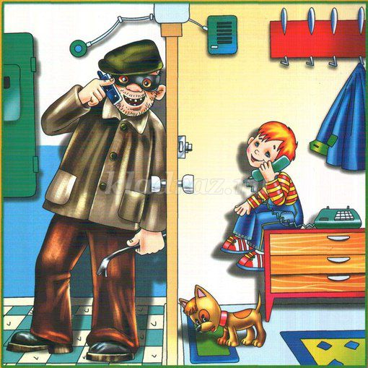
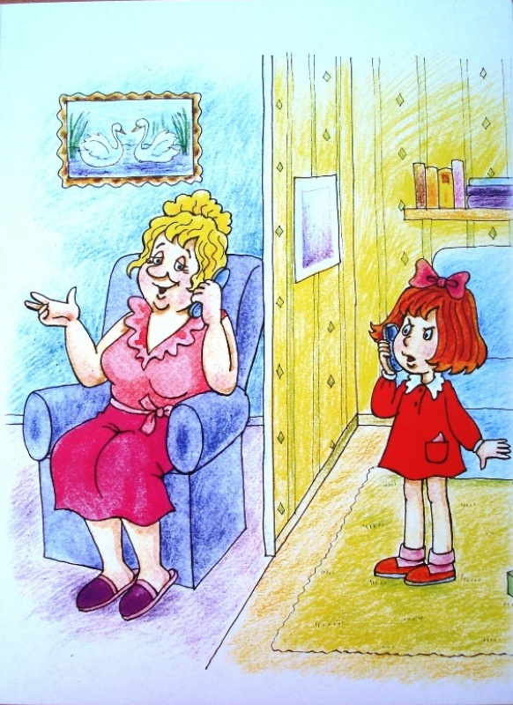
Звонок по телефону
Если телефон звонит,
Кто-то в трубку говорит:
-И куда же я попал?
-Номер я, какой набрал?
-Как тебя зовут, малыш?
-Дома с кем сейчас сидишь?
- Если взрослых дома нет,
Не веди ни с кем бесед,
«До свидания»- скажи,
Быстро трубку положи.

Slide 5
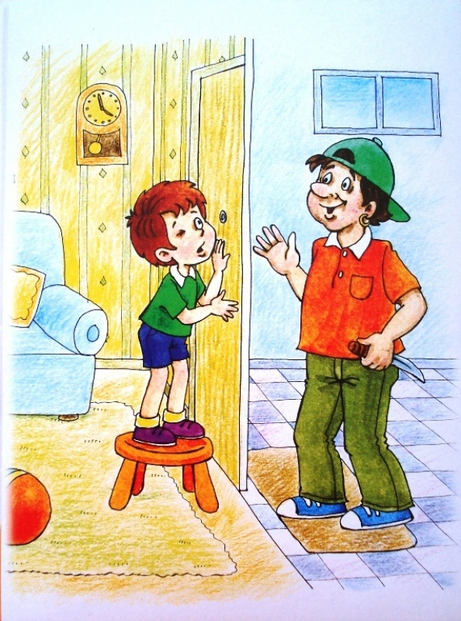
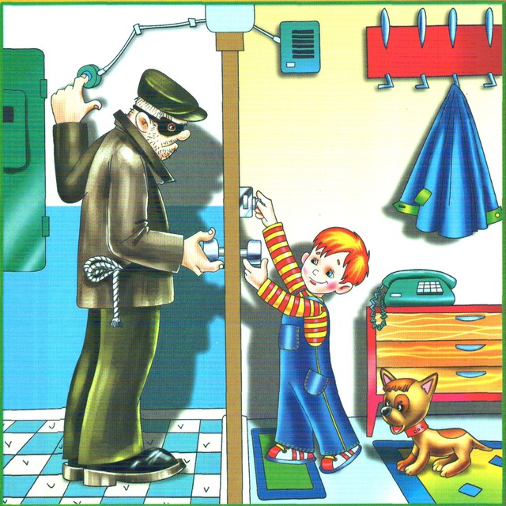
Звонок в дверь
Если позвонил звонок
Посмотри сперва в глазок,
В гости кто пришел, узнай,
Но чужим – не открывай!
«Кто там?» - ты спроси всегда,
А не станут отвечать
- Дверь не надо открывать!
Дома я один остался,
Кто-то дверь открыть пытался
Нужно нам 02 набрать
И полицию позвать.
Не пройдет пяти минут,
И чужого заберут.

Slide 6

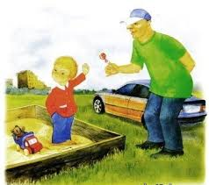
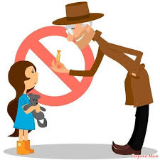
Незнакомец что-нибудь предлагает
От конфет, игрушек, жвачки
Ты скорее откажись
Не нужны тебе подарки
Дальше от чужих держись.

Slide 7
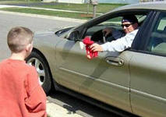
Не садись к незнакомцам в машину!

Slide 8
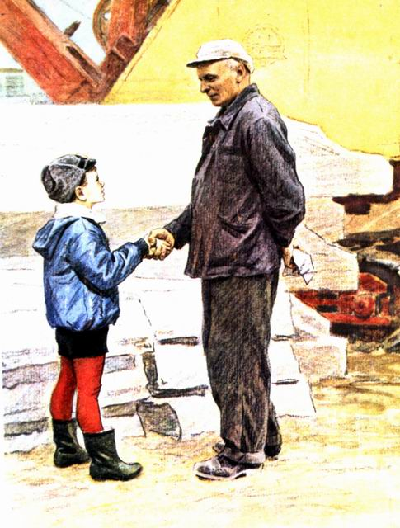
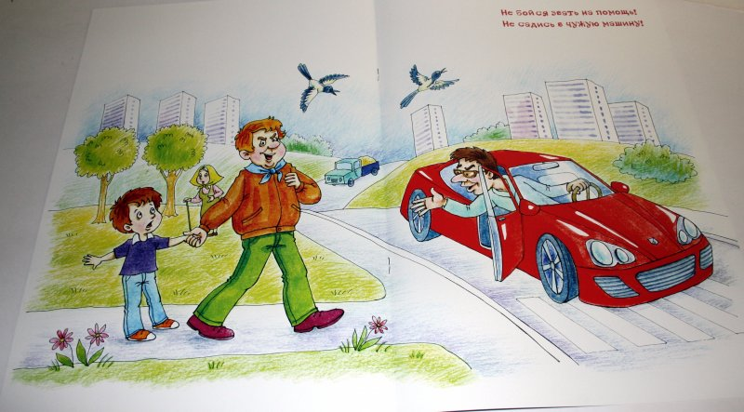
Не ходи с чужими!
Может человек хороший.
Ну а может быть плохой,
Будь с ним вежлив, осторожен
Помни, человек тебе - чужой!

Slide 9

Сказки

Slide 10
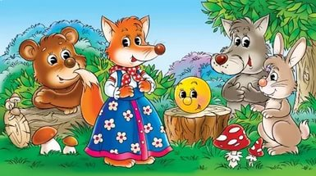

Slide 11


Slide 12

Спасибо
за внимание!

